Slide 1


Slide 2


…Os saludan todas las iglesias de Cristo
Romanos 16:16

Slide 3
Este curso ¿trata de la única y auténtica iglesia que Jesús estableció, conforme a las Escrituras?
SI NO
¿Cristo derramó su sangre para comprar la iglesia?
SI NO
La Biblia enseña que la iglesia puede salvarnos?
SI NO
Todo cristiano verdadero es miembro de
la iglesia de Cristo? SI NO

Slide 4
Una persona puede salvarse fuera del cuerpo de Cristo? SI NO
Sólo el Señor puede añadir un alma a la iglesia?
SI NO
La Biblia nos demuestra claramente cómo pertenecer a la iglesia. SI NO
La iglesia tiene que recibir a un cristiano nuevo en la congregación. SI NO

Slide 5
Cornelio oyó, creyó y fue bautizado.?
SI NO
Sin fe es imposible agradar a Dios. SI NO
Jesús impone condiciones difíciles para que seamos salvos? SI NO
Tenemos que confesar a Cristo como el
Hijo de Dios? SI NO
Uno puede ser un cristiano antes de bautizarse?
SI NO

Slide 6

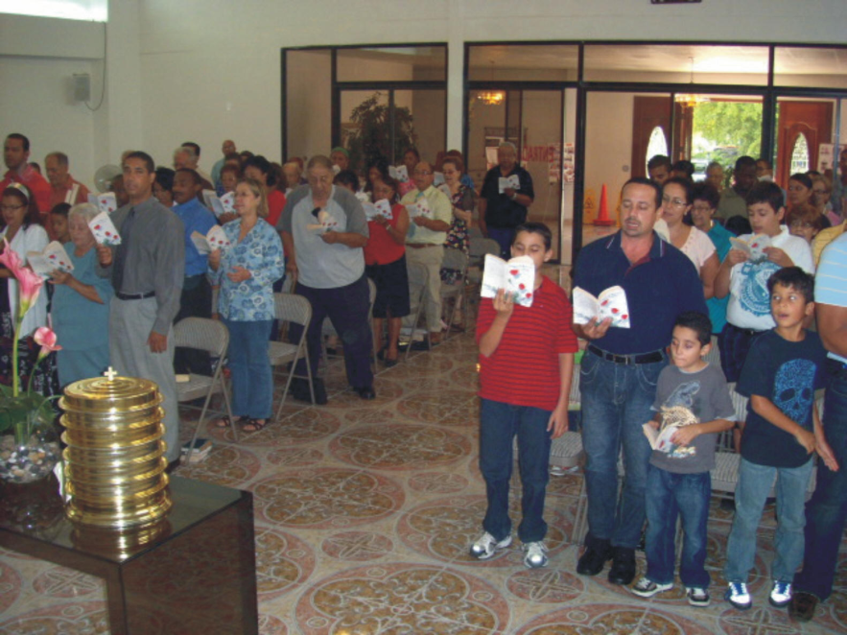
Solamente los ángeles son ciudadanos del reino de Dios? SI NO
Hay dos maneras de entrar en la iglesia? SI NO
Según la Biblia, todos se hacen miembros de la iglesia a través del bautismo? SI NO
“EL CULTO DE LA IGLESIA BÍBLICA”

Slide 7
El único propósito de la iglesia bíblica es adorar y
servir al Dios, a través de Jesucristo.
"Y todo lo que hacéis, sea de palabra o de hecho, hacedlo todo en el nombre del Señor Jesús, dando gracias a Dios Padre por medio de el" (Colosenses 3:17).
Según el nuevo
Testamento
Hay 3 clases de adoracion

Slide 8
La Adoracion sin entendimiento
"Porque pasando y mirando vuestros santuarios,
hallé también un altar en el cual estaba esta
inscripción: AL DIOS NO CONOCIDO. Al que
vosotros adoráis, pues, sin conocerle, es a quien
yo os anuncio" (Hechos 17:23)
“No te harás imagen, ni ninguna semejanza de lo que esté arriba en el cielo, ni abajo en la tierra, ni en las aguas debajo de la tierra. No te inclinarás a ellas, ni las honrarás; porque yo soy Jehová tu Dios, fuerte, celoso, que visito la maldad de los padres sobre los hijos hasta la tercera y cuarta generación de los que me aborrecen” (Exodo 20:4-5

Slide 9
Pero los cobardes e incrédulos, los abominables y homicidas, los fornicarios y hechiceros, los idólatras y todos los mentirosos tendrán su parte en el lago que arde con fuego y azufre, que es la muerte segunda. (Apocalipsis 21:8)
La Adoracion en Vano
Pues en vano me honran, Enseñando como doctrinas, mandamientos de hombres (Mateo 15:9)
¿Cómo es posible que una persona,
creyendo en Dios, adore en vano?

Slide 10

Según las Escrituras, hay por lo menos seis
maneras de adorar a Dios en vano.
1. Desobediente. La persona desobediente a los
mandamientos divinos, permaneciendo en pecado, adora a Dios en vano. En Isaías 59:1-2
2. Incorrecta. La persona que adora sin un
verdadero espíritu de adoración y abnegación, está adorando en vano, conforme a Juan 4:24:

Slide 11
3. Inventada. Cuando una persona adora a Dios
de acuerdo a sus propias ideas, está adorando en
vano. En Levítico 10:1, leemos de Nadab y Abiú,
hijos del Sumo Sacerdote Aarón,
4. Desordenada. La persona que adora de una
manera grosera y desorganizada, desagrada a Dios de acuerdo a I Corintios 14:40:
¿no dirán que estáis locos? (1Cor 14:23)

Slide 12
5. Falsa. Cualquiera que sigue una autoridad falsa,
sea un credo, libro, manual de requisitos,
tradiciones, jerarquías, concilios y doctrinas de
pastores, está adorando en vano. (1 Cor 4:6)
6. Egoísta. La persona que se aleja de sus
hermanos cristianos porque siente amarguras y
quejas contra alguien, no recibirá la aprobación de
Dios en su culto. Mateo 5:23-25 y 1 Corintios 1:10:

Slide 13
Hay otras prácticas comunes de adorar a Dios en
vano. Por ejemplo, muchos afirman cosas como:
-A mi me gusta mucho el avivamiento y
movimiento en los cultos, un buen conjunto
musical, curaciones milagrosas y otras cosas.
¿Agradando a quien?
La Biblia nos enseña la adoración verdadera, la cual agrada a Dios, porque es en Espíritu y en verdad (Juan 4:24).

Slide 14
EL CULTO DE LA IGLESIA
ORIGINAL
Adoraba estudiando:
2 Tim 2:15 "Procura con diligencia presentarte a
Dios aprobado, como obrero que no tiene de qué
avergonzarse, que usa bien la palabra de verdad."
2. Adoraba orando: La iglesia bíblica era una
iglesia de oración. Perseveraba "en la
doctrina de los apóstoles, en la comunión unos con otros, en el partimiento del pan y en las oraciones (Hechos 2:42).

Slide 15
3. Adoraba cantando: La iglesia bíblica era una
iglesia alegre. Cantaba himnos, cánticos
espirituales y salmos para adorar a Dios y para
estimular su membresía sobre la grandeza de cosas eternas. Col. 3:16 La palabra de Cristo more en abundancia en vosotros, enseñándoos y exhortándoos unos a otros en toda sabiduría, cantando con gracia en vuestros corazones al Señor con salmos e himnos y cánticos espirituales.
4. Adoraba celebrando La Cena: La iglesia bíblica se congregaba semanalmente para participar
de la Cena del Señor. En Hechos 20:7

Slide 16
5. Adoraba contribuyendo:
2 Cor. 9:7 Cada uno dé como propuso en su corazón: no con tristeza, ni por necesidad, porque Dios ama al dador alegre.
6. Adoraba reuniéndose: La iglesia bíblica,
finalmente, se congregaba con regularidad,
especialmente en el primer día de cada semana,
para adorar a Dios como El mismo manda en
Hebreos 10:25.

Slide 17


